Slide 1
PERSPEKTIFIN MIMARI SUNUM VE ANLATIMDAKI ÖNEMI.
PERSPEKTIF ÇEŞITLERI.
PARALEL PERSPEKTIF.

Slide 2
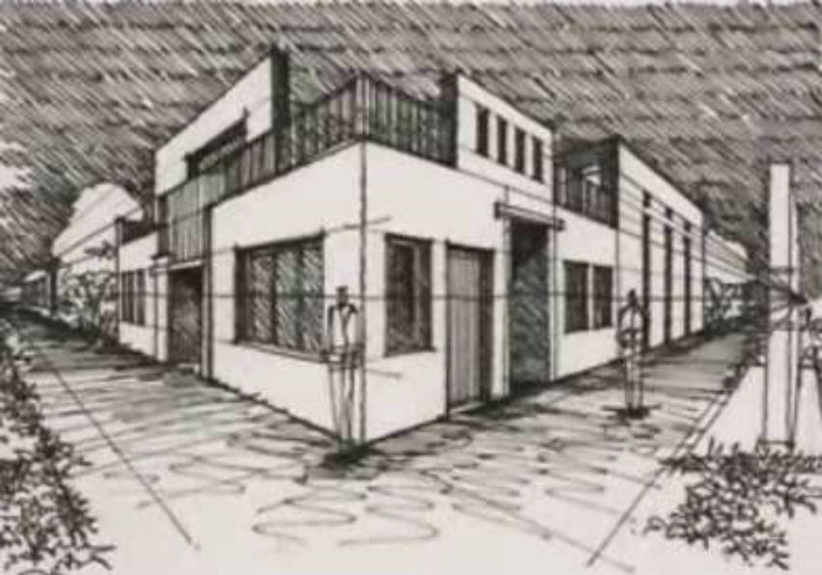
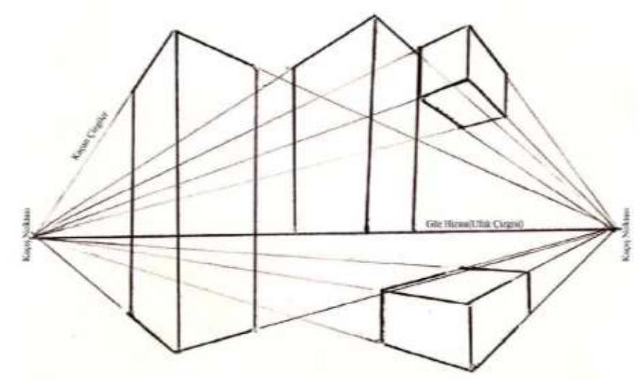
PERSPEKTİF NEDİR?
Perspektif, iz düşüm kurallarına göre kâğıt
düzlemi üzerine çizilmiş, üç boyutu da görülen (en, derinlik ve yükseklik) bir cismin iz düşümünden ibarettir.

Slide 3








P E R S P E K T İ F ÇEŞİTLERİ
A K S O N E M T R İ K P E R S P E K T İ F
İZOMETRİK
P A R A L E L
P E R S P E K T İ F
DİMETRİK
E Ğ İ K P E R S E K T İ F
KABİNET
TRİMETRİK
KAVALİR
MİLİTER
KUŞ BAKIŞI
M E R K E Z İ
( K O N İ K )
P E R S P E K T İ F
BİR NOKTALI
İKİ NOKTALI
ÜÇ NOKTALI

Slide 4
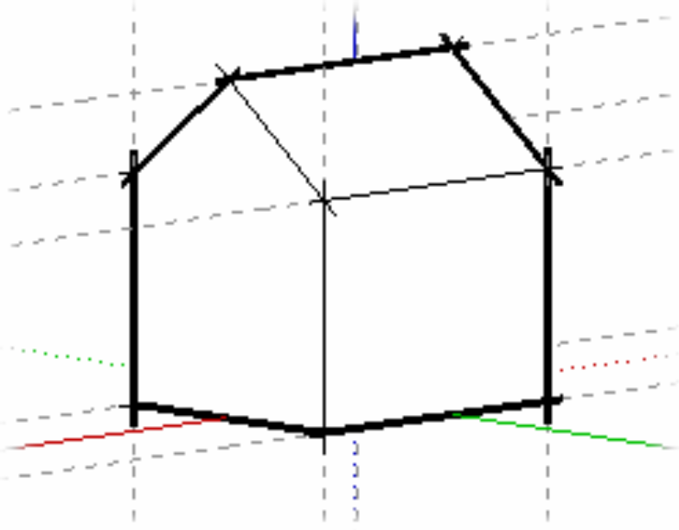
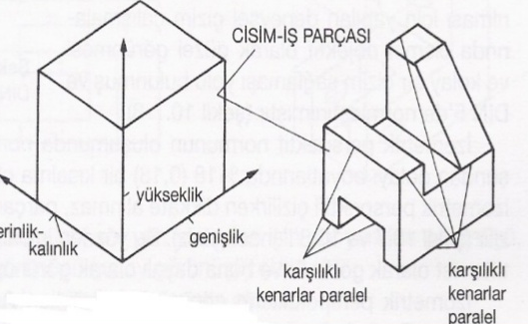
Paralel Perspektif
Paralel Perspektif Bir cismin, ışınların cisme sonsuzdan gelip izdüşüm düzlemine paralel olarak aktarılması ile elde edilen görünüşüne paralel perspektif denir. Isınların, izdüsüm düzlemine dik geldigi paralel bir izdüsümdür.
Cisim, izdüsüm düzlemine belli açılar yapacak sekilde oturtulur.
Bu iz düşümde cisim ile izdüşümü aynı boyutta olmaktadır.
Paralel perspektif; çoğunlukla makine parçalarının, benzer biçimdeki küçük boyutlu cisimlerin, inşaat sektöründeki sistem detaylarının çizilmesinde kullanılmaktadır.

Slide 5
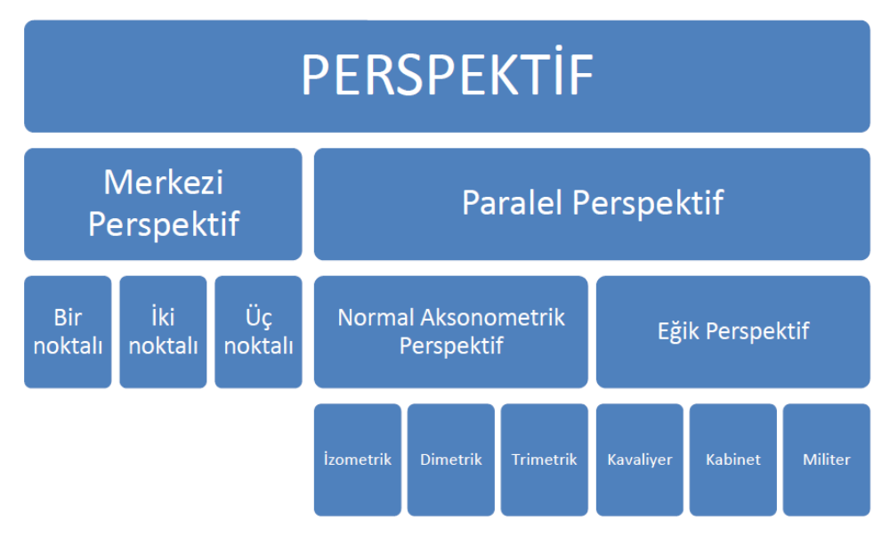
Paralel Perspektif
Paralel Perspektif Nesnelerin yatay, düşey ve köşegen kenarlarının paralel olarak çizilerek elde edilen perspektiftir. Nesnelerin birden fazla yüzlü olarak düzlem üzerinde çeşitli konumlarda göstermek mümkündür. İyi bir anlatım ve çizim kolaylığı nedeniyle, temel sanat eğitimi dersi için paralel perspektif çeşitlerinden en çok aksonometrik (izometrik, dimetrik) ve eğik (kavalliyer) perspektif çizimleri kullanılır

Slide 6
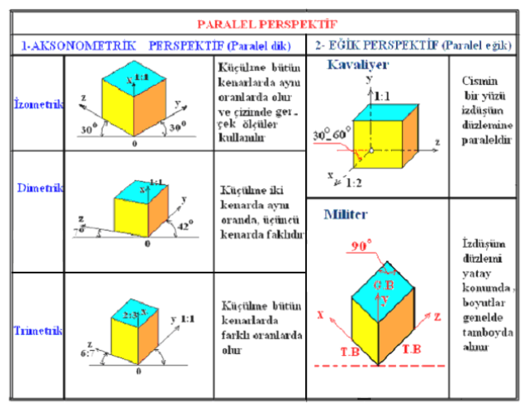
P E R S P E K T İ F ÇEŞİTLERİ

Slide 7
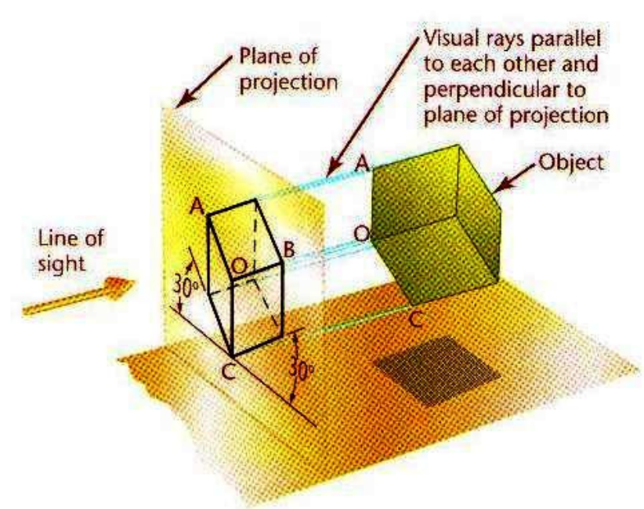
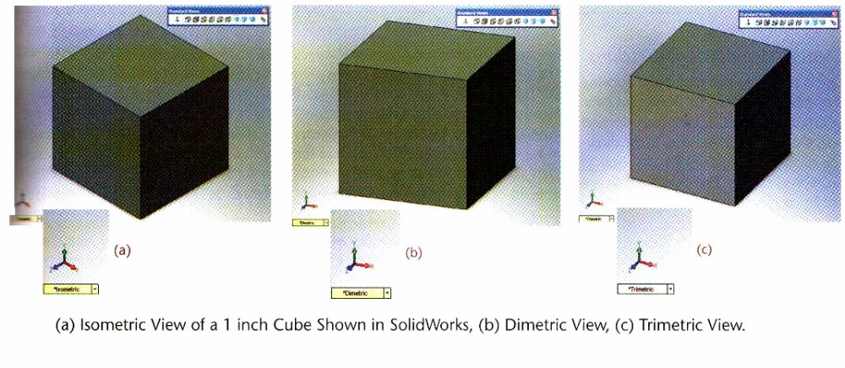
AKSONOMETRIK PERSPEKTIF
Aksonometri Tasarı Geometride: Uzayda bulunan noktaları resim düzleminde göstermek için dik açılı koordinat sistemi ile gösterme biçimi. Bir bina ya da yapı veya madde dizisinin ya da herhangi bi rşeyin belli bir acıyla 3 boyutlu görüncek şekilde çizilmesine aksonometrik perspektif (Kaçışsız perspektif) adı verilir.
Aksonometrik perspektifte Isınların, izdüsüm düzlemine dik geldigi paralel bir izdüsümdür.
• Cisim, izdüsüm düzlemine belli açılar yapacak sekilde oturtulur.
Aksonometrik perspektif; izometrik perspektif, dimetrik perspektif ve trimetrik perspektif olarak üçe ayrılır.

Slide 8
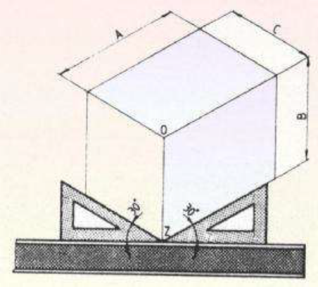
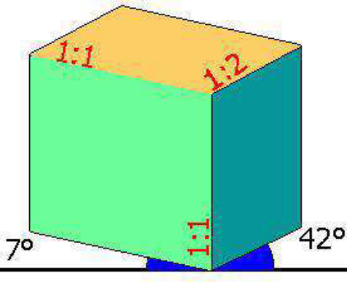
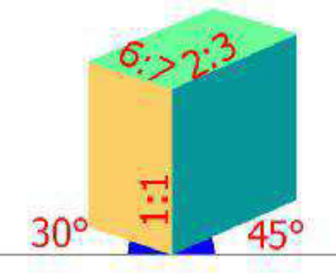
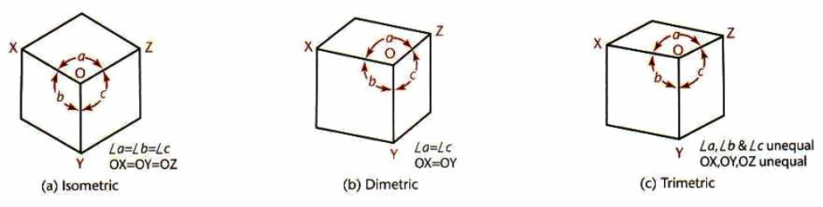
AKSONOMETRİK PERSPEKTİF ÇEŞİTLERİ
• İzometrik perspektif: Bütün kenarlardaki kısalma oranları ve eksenler arasındaki açılar eşittir.
• Dimetrik perspektif: İki eksen doğrultusundaki kısalma oranları eşit ancak üçüncü eksen doğrultusundaki kısalma oranı farklıdır.
• Trimetrik perspektif: Her üç eksen doğrultusundaki kısalma oranları ve eksenler arası açılar farklıdır.
İzometrik perspektif
Dimetrik perspektif
Trimetrik perspektif

Slide 9
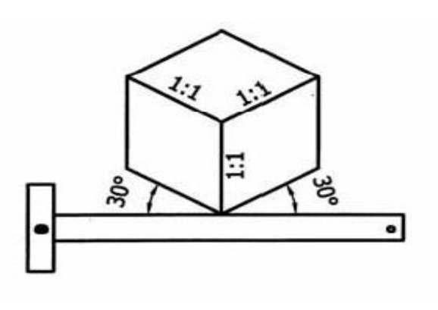
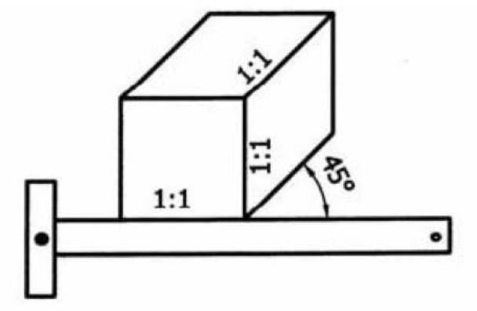
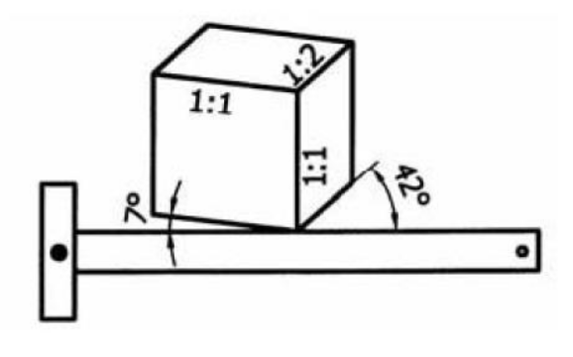
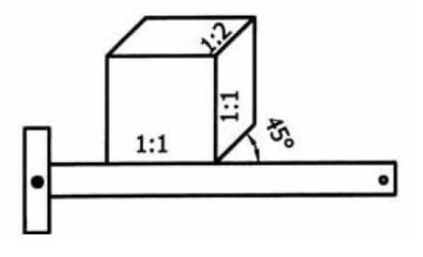
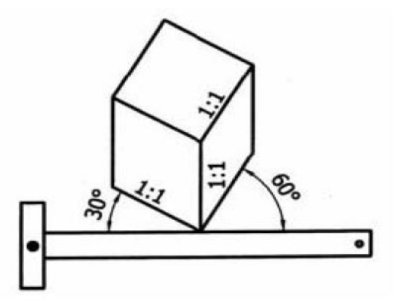
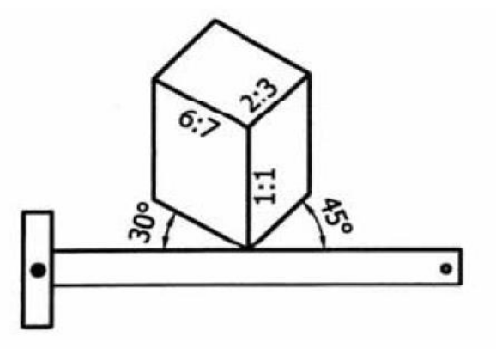
PARALEL PERSPEKTİF ÇİZİLDİKTE T CEDVELLERİNİN KULLANMASI
İzometrik Perspektif
Kavaliyer Perspektif
Dimetrik Perspektif
Kabinet Perspektif
Trimetrik Perspektif
Militer Perspektif

Slide 10
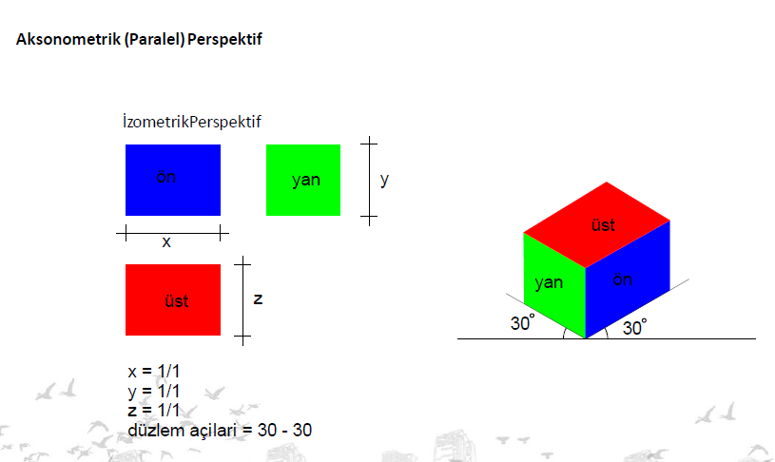

Slide 11
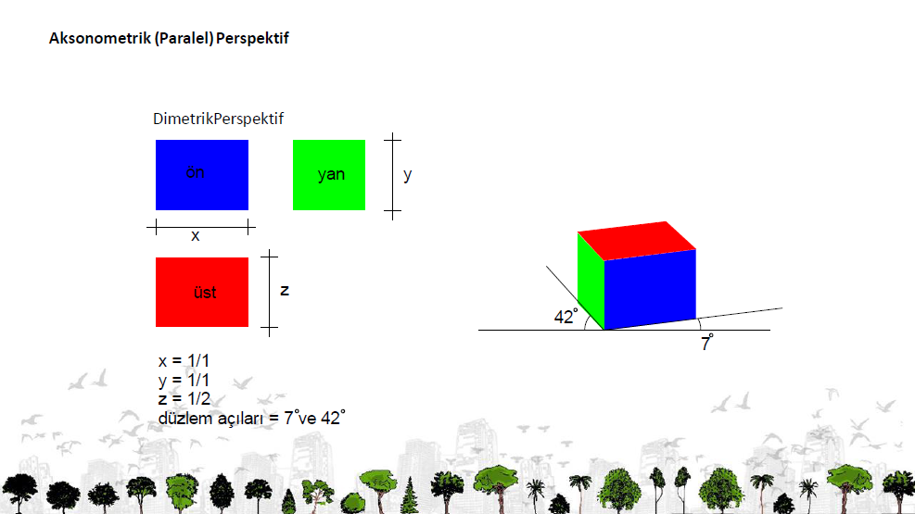

Slide 12
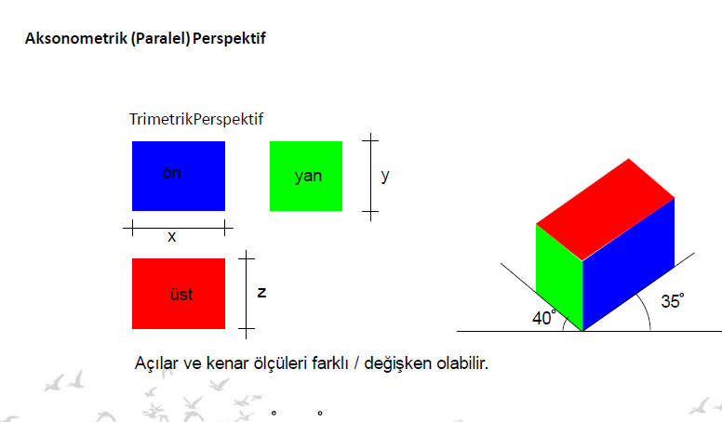

Slide 13
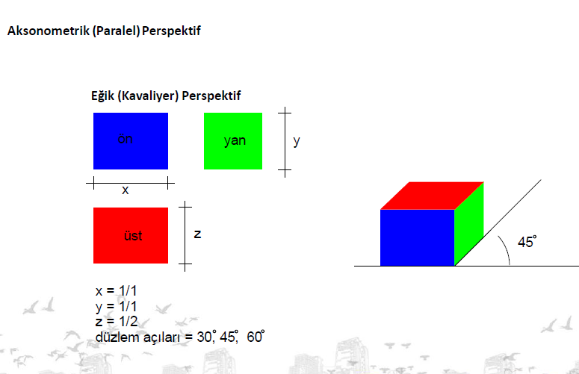

Slide 14
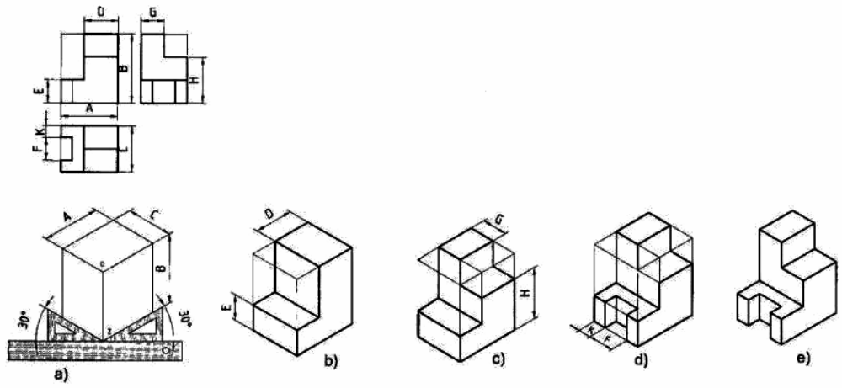
İZOMETRIK PERSPEKTIF ÇIZIMI
1.İzometrik perspektif çizimine eksenlerden baslanır. T cetveli ve 30°lik gönye
ile yatayla 30°açılar yapan eksenler çizilir.
2. Eksenler üzerine parçanın genislik, yükseklik ve derinlik ölçüleri islenir.
3. Bu noktalardan eksenlere paralel dogrular çizilerek dikdörtgen prizmanın
perspektifi meydana getirilir.
4. Görünüslerdeki bosluklar prizma üzerinde sırasıyla olusturulur.
5. Fazla çizgiler silinir, koyulastırma yapılarak perspektif tamamlanır.

Slide 15
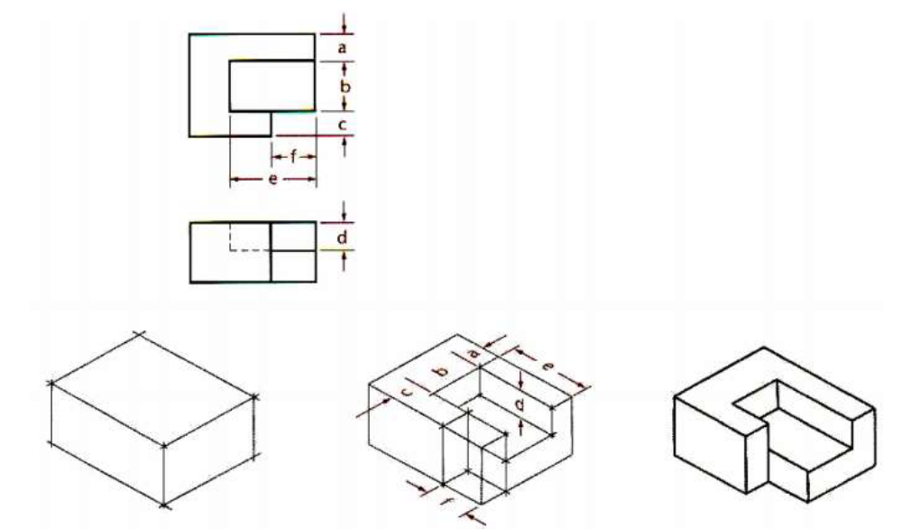
İZOMETRIK PERSPEKTIF ÇIZIMI
1.İzometrik perspektif çizimine eksenlerden baslanır. T cetveli ve 30°lik gönye
ile yatayla 30°açılar yapan eksenler çizilir.
2. Eksenler üzerine parçanın genislik, yükseklik ve derinlik ölçüleri islenir.
3. Bu noktalardan eksenlere paralel dogrular çizilerek dikdörtgen prizmanın perspektifi meydana getirilir.
4. Görünüslerdeki bosluklar prizma üzerinde sırasıyla olusturulur.
5. Fazla çizgiler silinir, koyulastırma yapılarak perspektif tamamlanır.

Slide 16
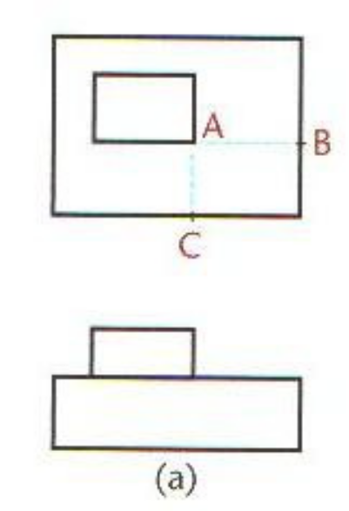
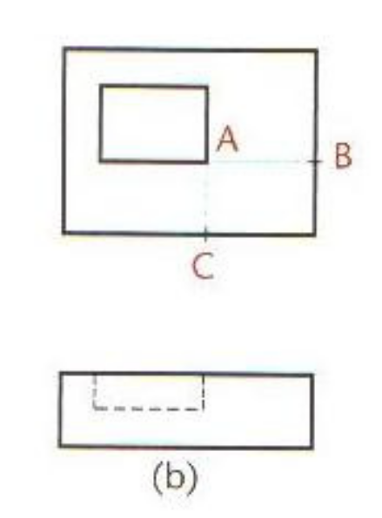
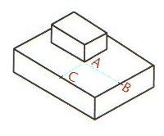
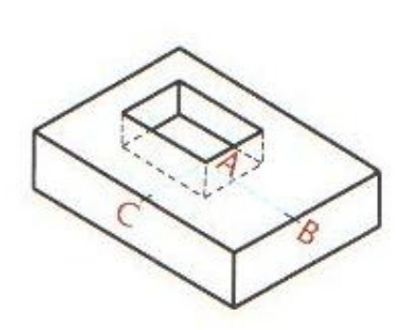
İZOMETRIK PERSPEKTIF ÇIZIMI

Slide 17
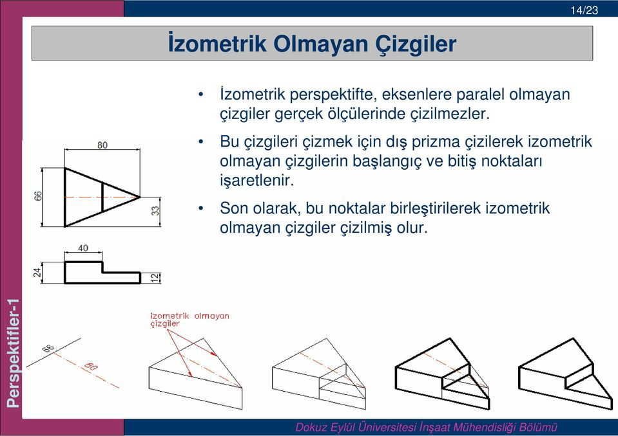
İZOMETRIK OLMAYAN ÇIZGILER
• İzometrik perspektifte, eksenlere paralel olmayan çizgiler gerçek ölçülerinde çizilmezler.
• Bu çizgileri çizmek için dıs prizma çizilerek izometrik olmayan çizgilerin baslangıç ve bitis noktaları isaretlenir.
• Son olarak, bu noktalar birlestirilerek izometrik olmayan çizgiler çizilmis olur.

Slide 18
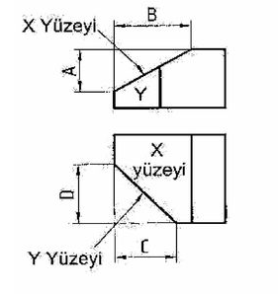
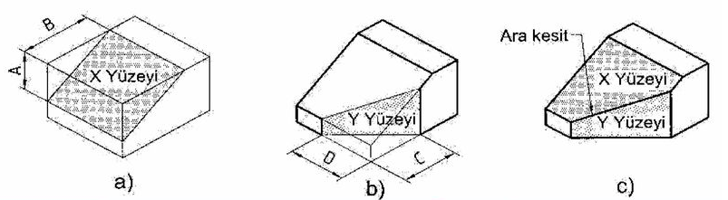
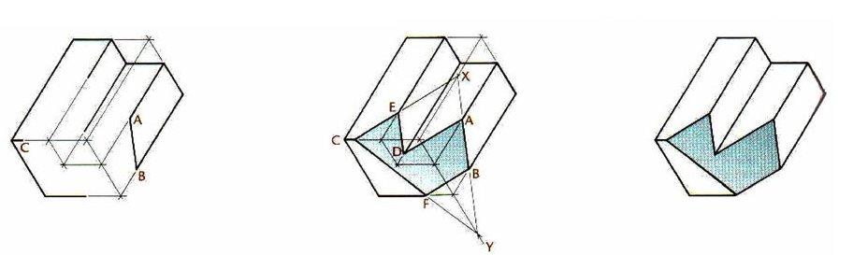
İzometrik Çizimde Egik Yüzeyler
Egik yüzeyli parçaların izometrik perspektif çiziminde ölçülerin görünüsten perspektif
üzerine tasınması suretiyle çizim tamamlanır.

Slide 19
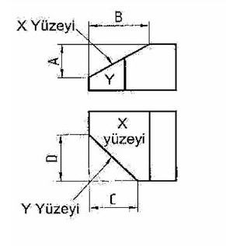
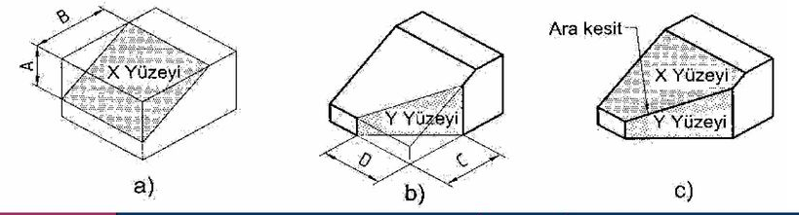
İzometrik Çizimde Açılar
İzometrik perspektifte açılar gerçek degerlerinden
farklı degerlerde çizilirler.
Bu açıların çizilmesinde, açıyı meydana getiren
köse noktalarının yerlestirme ölçüleri tasınır.

Slide 20
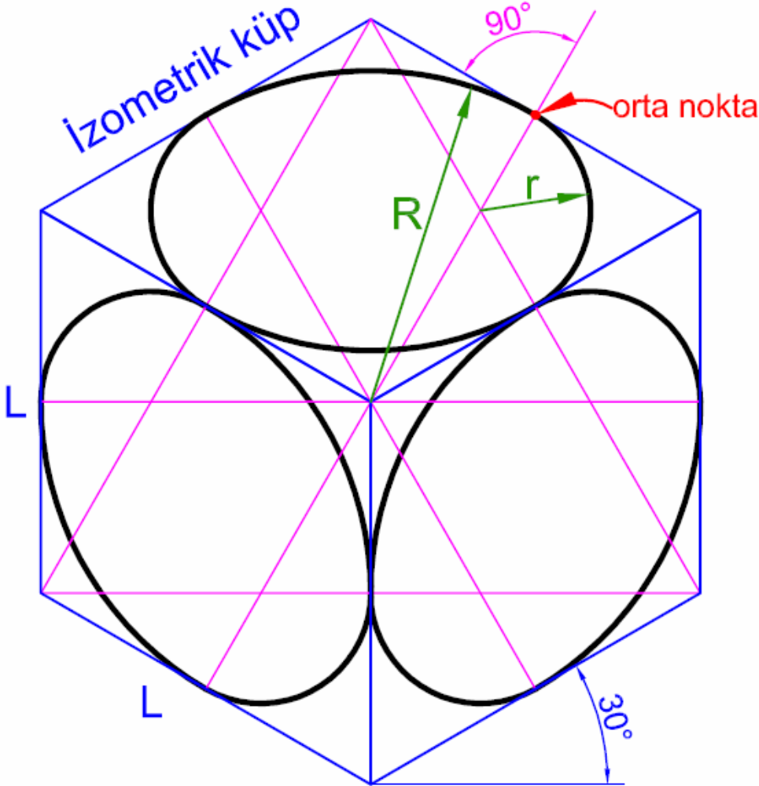
Dairelerin İzometrik Perspektifi
İzometrik perspektifte daireler elips biçiminde çizilir.
• Bunun için ya gerçek elips veya dört merkezli yaklasık elips (oval) kullanılır.
• Oval, elipse benzeyen ancak tam elips olmayan bir sekildir.
• Genellikle de, çizimi kolay ve sade olmasından dolayı oval tercih edilir. (Oval, pergel veya daire sablonu ile çizilebilir.)

Slide 21
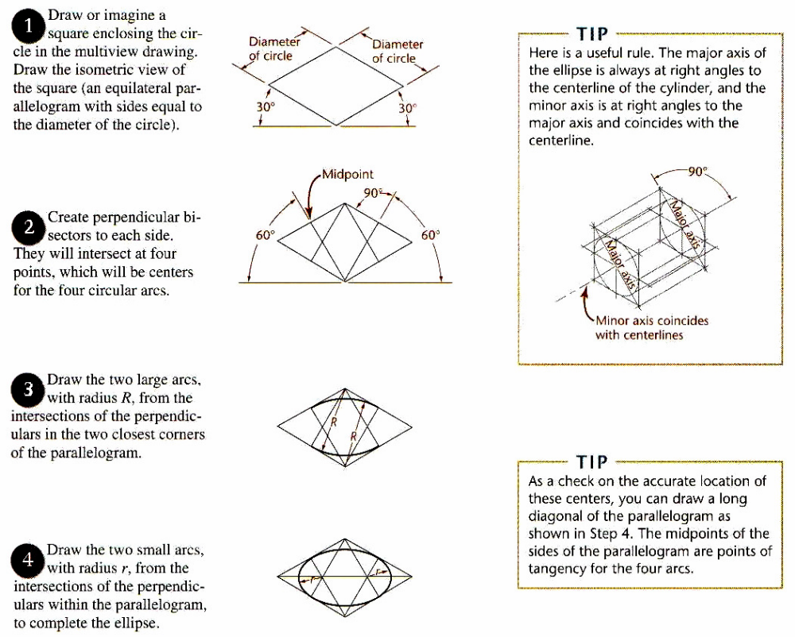
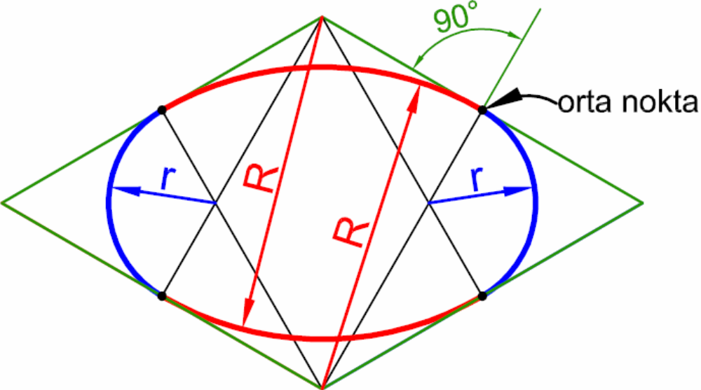
İzometrik Oval Çizimi
Oval, ikisi küçük, ikisi de büyük olmak üzere dört adet yay parçasından meydana gelir.
1. Dairenin içine çizilecegi paralelkenar olusturulur.
2. Genis açılı köselerden, karsısındaki kenarların ortasına dikmeler çizilir.
3. Dikmelerin kesistigi noktalar, r yarıçaplı küçük yayların merkezidir.
4. Genis açılı köseler de, R yarıçaplı büyük yayların merkezidir.

Slide 22
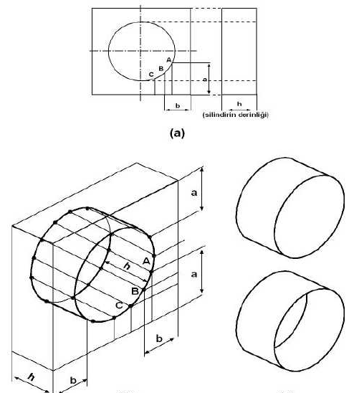
İzometrik Silindir Çizimi
İlk olarak daire bir kare içine çizilir.
Daire üzerinde A, B, C gibi gelişi güzel noktalar işaretlenir. Noktaların karenin kenarlarına olan uzaklıkları a ve b uzaklıkları gibi cetvelle ölçülür.
Yan tarafa ise çizilecek prizmanın genişliğini belirtecek dikdörtgen çizilir. Bu dikdörtgenin genişliği silindirin de genişliğidir.(a)
Daha sonra karşılıklı kenarları birbirine paralel dikdörtgen prizma çizilir. Prizmanın çiziminde yatay, dikey ve genişlik ölçüleri karenin ve derinliği belirtir dikdörtgenin ölçüleri ile aynı olmasına dikkat edilmelidir.
oktaların karenin kenarlarına olan a ve b, c uzaklıkları prizma üzerine aynı ölçüde taşınır. Bu noktalardan prizmanın kenarlarına paraleller çizilir. Paralellerin birbirini kestiği noktalar birleştirilerek dairenin çizimi tamamlanır.
Prizmanın arka yüzeyindeki daireyi çizmek için, ön taraftaki elips üzerindeki noktalardan prizmanın geriye uzanan kenarlarına paralel doğrular çizilir. Doğrular üzerinde prizmanın h yüksekliği işaretlenir, bu noktaların birleştirilmesiyle arkadaki elips tamamlanır. Silindir için elipsler birbirine paralel iki çizgi ile birleştirilerek çizim tamamlanır.

Slide 23
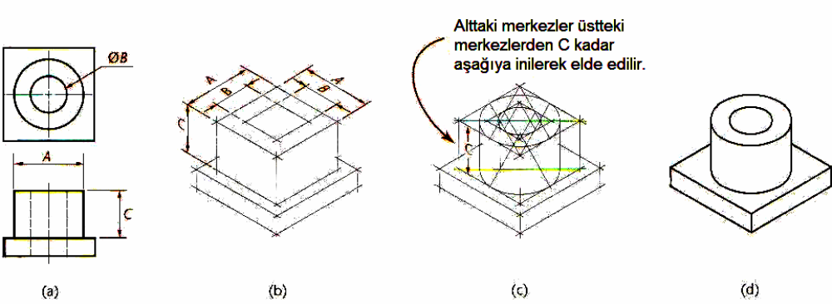
İzometrik Silindir Çizimi
Ortası delik izometrik bir silindirin çizimi asagıda görülmektedir.
• Elipsler esmerkezli daireleri temsil ettigi halde büyük elipsin merkezleri
ile küçük elipsin merkezleri farklıdır.
• Her elipsin ayrı paralelkenarı ve ayrı merkezleri vardır.

Slide 24
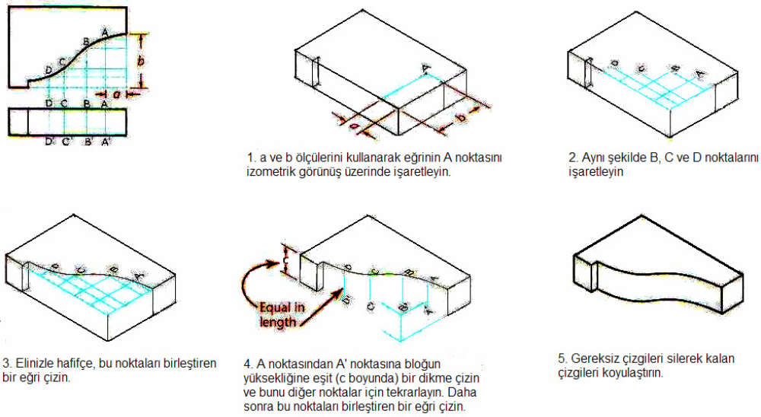
Egrilerin İzometrik Perspektifi

Slide 25
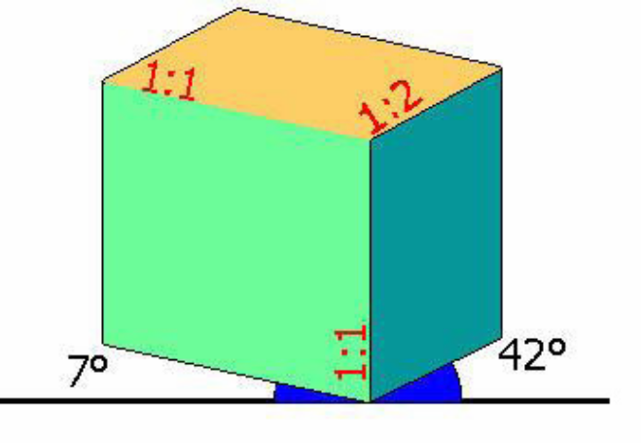
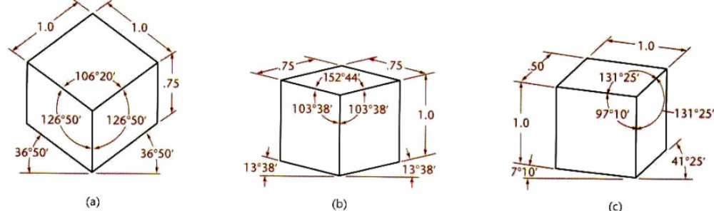
Dimetrik Perspektif
İki kenarı da aynı ölçekte (1:1) olup üçüncü kenarı farklı ölçekte (1:2 vb.) olan izdüsümlere dimetrik perspektif denilmektedir.
• Bu durumda eksenlerden iki tanesi izdüsüm düzlemi ile aynı açıyı yaparken, üçüncü eksen izdüsüm düzlemi farklı bir açı yapar.
Dimetrik sözcügü, iki ölçekli anlamına gelir.
•Açılar yaklasık 42° ve 7° oldugu taktirde, 42° açı yapan
kenarın kısalma oranı 1:2, digerleri ise 1:1 oranında olur.

Slide 26
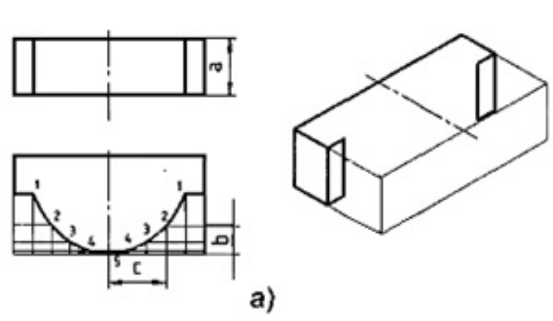
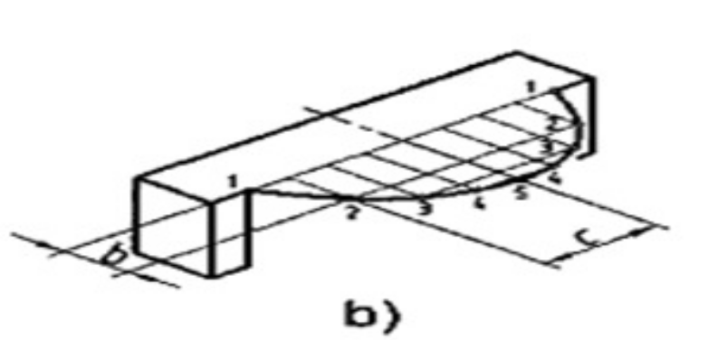
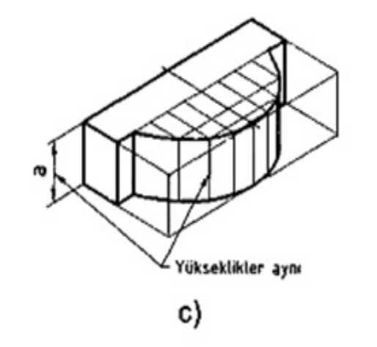
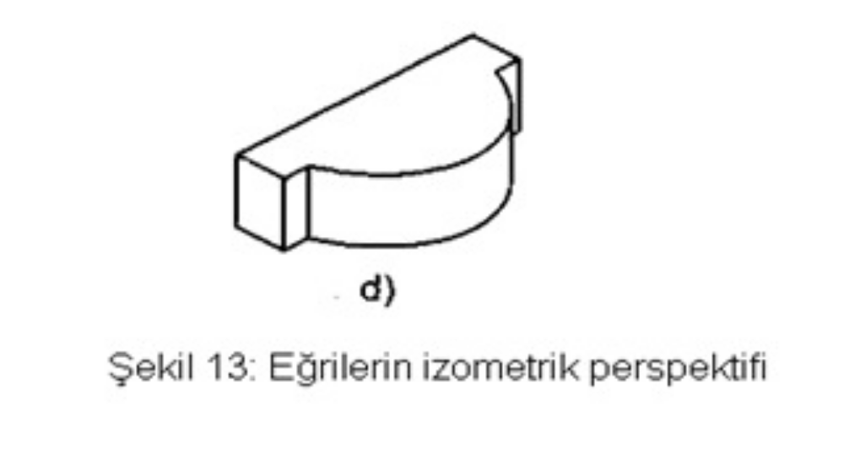
Egrilerin İzometrik Perspektifi
Şekilde görünüşleri verilen parçanın eğri çizgisi üzerinde çok sayıda nokta alınıp perspektif üzerinde işaretlenir.
5) Parçanın ilk durumu dikdörtgenler prizması özelliğindedir. • Ana ölçülere göre prizmanın izometrik perspektifi çizilir. • Eğri üzerinde işaretlenen noktaların yerleştirme ölçüleri prizmanın perspektif üzerine taşınır.
b) Aynı şekilde diğer noktalar da perspektife taşınır. • Prizmanın üst yüzeyinde işaretlenen noktalar eğri cetveliyle birleştirilir
c) Dikdörtgenin prizmasının yüksekliği değişmediği için işaretlenen noktalardan düşey çizgiler çizilip yükseklik ölçüleri işaretlenir..
d) Eğriye ait noktalar prizmanın tabanında bulunduktan sonra eğri cetveli ile birleştirilir.
• Fazla çizgiler silinip koyulaştırma yapılarak perspektif tamamlanır.

Slide 27
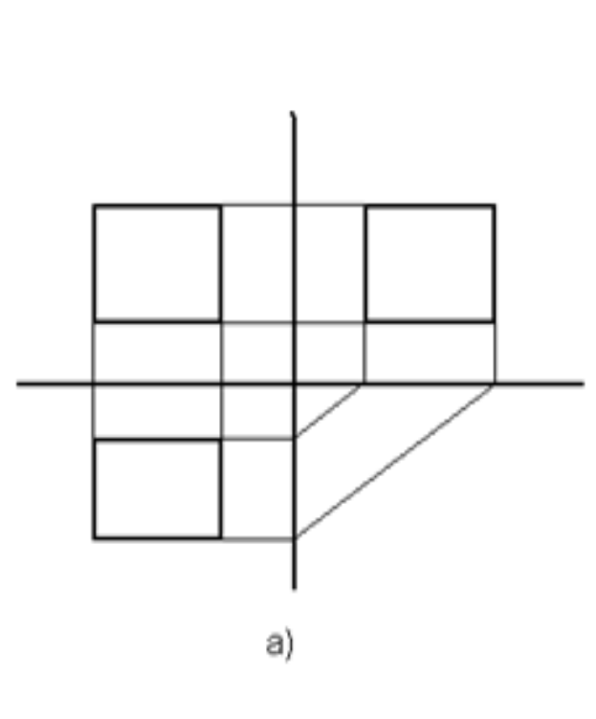
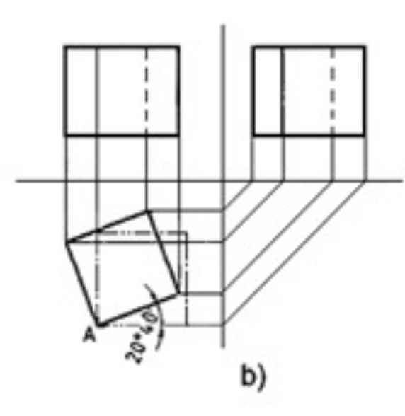
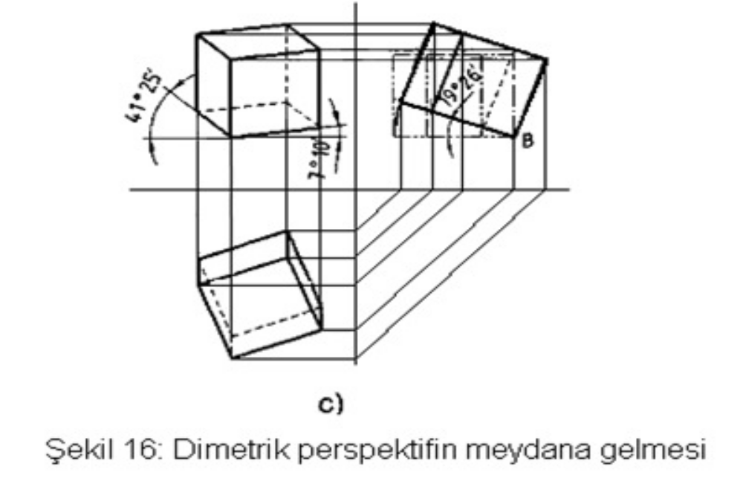
Dimetrik Perspektif
Dimetrik Perspektif bir cismin ana boyut kenarlarından iki tanesini aynı boyda ve açıda görülecek sekilde ve üçüncü kenarı ise 1:2 ölçüsünde ve farklı açıda çizilen perspektife dimetrik perspektif
denir.
Sekilde bir küpün dimetrik perspektifinin olusması için döndürülmesi görülmektedir.
Küpün yüzeyleri temel iz düsüm düzlemlerine paralel tutulup iz düsümleri çizilir.
Yatay iz düşüm düzleminde üstten görünüş 20˚ 40‘ döndürülür.
Buna göre önden ve yandan görünüsü tamamlanır. Bu durumdayken yandan görünüste B kösesi ( sag alt köse ) merkez olmak üzere 19° 26‘ yukarıya
kaldırılır.

Slide 28
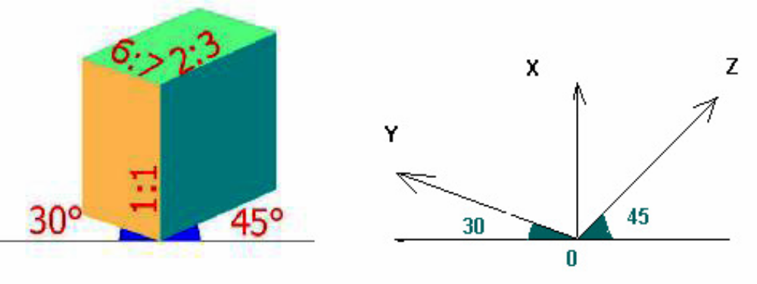
Trimetrik Perspektif
• Perspektif eksenlerinin resim düzlemiyle yaptıgı açılar, degisik ölçülerde
ve perspektif eksenleri üzerindeki kenarların kısalma oranları birbirinden
farklıysa meydana gelen izdüsüme trimetrik perspektif denir.
• Trimetrik ifadesi, üç ölçekli anlamına gelmektedir.
• Kenarların yaptıgı açılar farklı oldugu için kısalma oranları da farklıdır.
• Ancak uygulamada fazla tercih edilmeyen bir perspektif türüdür.

Slide 29


EGIK PERSPEKTIF
Geri eksen ölçülerinin kısalma degerlerine, seçilen esas yüzeye bakıs dogrultusuna göre: egik perspektifler; kavaliyer, kabinet
ve kus bakısı perspektif olarak sınıflandırılabilir.
Geri eksen açısının 45° ve
derinlik ölçüsünün 1:1 oranında
alındıgı perspektife kavaliyer
perspektif denir).
• Cismin köselerinden geçen ısınlar,
izdüsüm düzlemine egiktir.
• Egik perspektifte, aksonometrik
perspektifte oldugu gibi cismin
kenarları paralel çizilir.
• Ancak aksonometrik perspektifteki
gibi resim düzlemine dik bakıs
dogrultusu ve ısınları kullanılmaz.
• Egik perspektifin özelligi, uzaydaki
cisme olan bakıs dogrultusunun,
resim düzlemine egik olmasıdır.
Egik perspektif ile izometrik perspektifin bir silindir
resminde karsılastırılması

Slide 30

EGIK PERSPEKTIF
• Egik perspektif çizilirken, önce cismin ön görünüsü, alın düzlemine çizilir.
• Daha sonra olusturulan kenarlar yer ekseni ile 30°, 45° veya 60° açı yapacak sekilde uzatılarak cisme derinlik verilir.
• Bu kenarlar gerçek uzunlukta veya 3:4, 1:2 gibi oranlarda kısaltılarak çizilebilir.
• Bunlardan üç tanesinin özel adı vardır:
– Kavaliyer (Derinlik ölçüsü gerçek uzunluktadır: 1/1)
– Kabinet (Derinlik ölçüsü gerçek uzunlugun yarısı kadardır: 1/2)
– Kuş bakışı (Derinlik ölçüsü gerçek uzunluk kadardır: 1/1)

Slide 31



KAVALIYER VE KABİNET PERSPEKTIFLER
Kavaliyer ve kabinet perspektifler sadece derinlik boyutunda farklılık gösterdiğinden bunlara ait çizim kuralları ortaktır.
Düşey düzlemlerinden biri resim düzlemine paralel olacak şekilde konulmuş bir prizmanın belirli noktalarında paralel eğik görme ışınları geçirilecek olursa, resim düzleminde, prizmanın 3 boyutlu görünüşleri bulunur. Bir şeklin, bir cismin, paralel eğik izdüşüm yöntemiyle görünüşlerinin üçboyutlu olarak çizilmesidir ve bu çizime kavaliyer perspektif denilir. Paralel eğik iz düşümde en önemli kural, şeklin düşey düzlemlerinden birinin resim düzlemine paralelliğidir.
KAVALİYER PERSPEKTİF
KABİNET PERSPEKTİF

Slide 32


KUŞ BAKIŞI PERSPEKTİF
Bütün boyutları 1/1 ölçekle, yataya göre 30º ve 60º açları kullanılarak çizilen perspektiflere kuş bakışı (planometrik) perspektif denir. Eğik perspektifin bu çeşidi kavaliyer ve kabinet perspektif kadar tercih edilmez. Kuş bakışı perspektifi çizilen parçaların üst yüzeyindeki dairenin görüntüsü yine daire biçimindedir. Diger yüzeylerdeki dairelerse izometrik perspektifte anlatılan dört merkezli elips yöntemiyle çizilir.
Kuş bakışı perspektif türünde, X ve Z eksenlerindeki boyutlar tam boyda alınır.
• Üstten görünüs tam boyda çizilir.
• Üst yüzlerinde daire, dikdörtgen, altıgen gibi sekiller bulunan parçaların
perspektiflerinin çiziminde büyük kolaylık sagladıgı için tercih edilmektedir.
• Kusbakısı perspektifte, bir küpün yüzeyindeki dairenin perspektifi de daire olarak görünür. Diger yüzeydeki daireler ise elips olarak çizilir..

Slide 33
KAYNAKLAR
BORA Halil ve en, . Zeki, Bilgisayar Destekli Çizim Uygulama
Örnekleri. stanbul: Ege Basm, 2004.
ÇAĞLARCA Sadettin, Perspektif Resim ve Gölge Çizimi, İnkılâp Kitabevi,İstanbul, 1991
METZGER Phil, The Art of Perspective, North Lıght Books, Cıncınnatı
NORLING Ernest, Perspective Drawing, Foster Art Service, USA
PILE John, Perspective for Interior Designers, Watson- Gruptill Publication, New York
Tüm yönleriyle Çizim Sanatı, Remzi Kitabevi, İstanbul, 2006
BALCI Yusuf Baytekin, Nuran SAY, Temel Sanat Eğitimi, Yapa yayınları, İstanbul, 2003

